Slide 1
幼兒美感論文進度

Slide 2
難易度調整

Slide 3
我要用什麼方法來做
為設計難易度，在顏色以及形狀有一些調整。

Slide 4
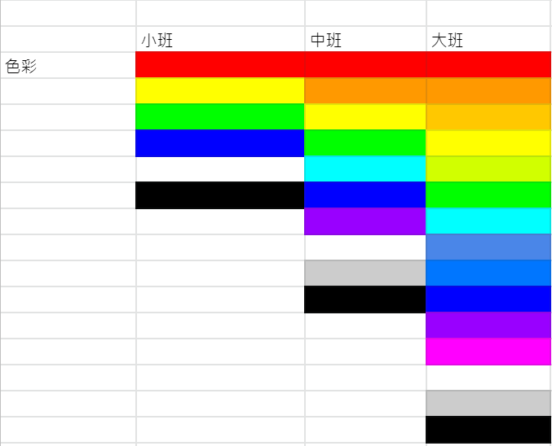
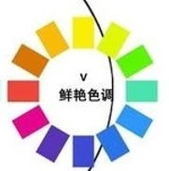
顏色
顏色

Slide 5
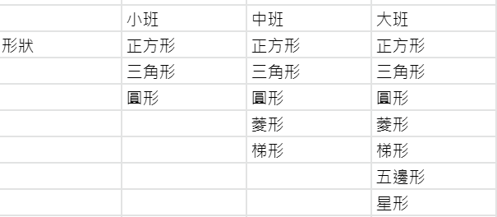
顏色
形狀

Slide 6
遊戲設計

Slide 7
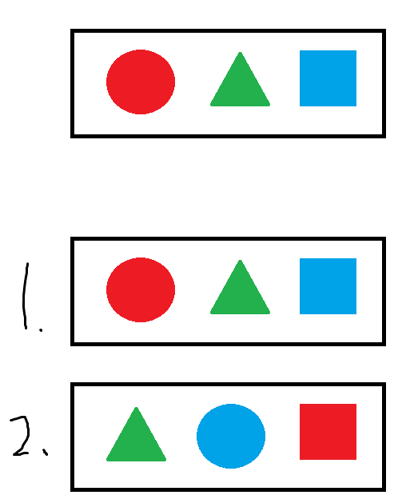
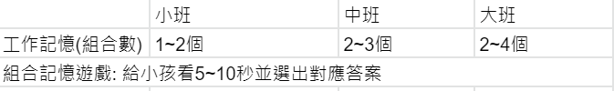
遊戲設計
第一關:工作記憶

Slide 8
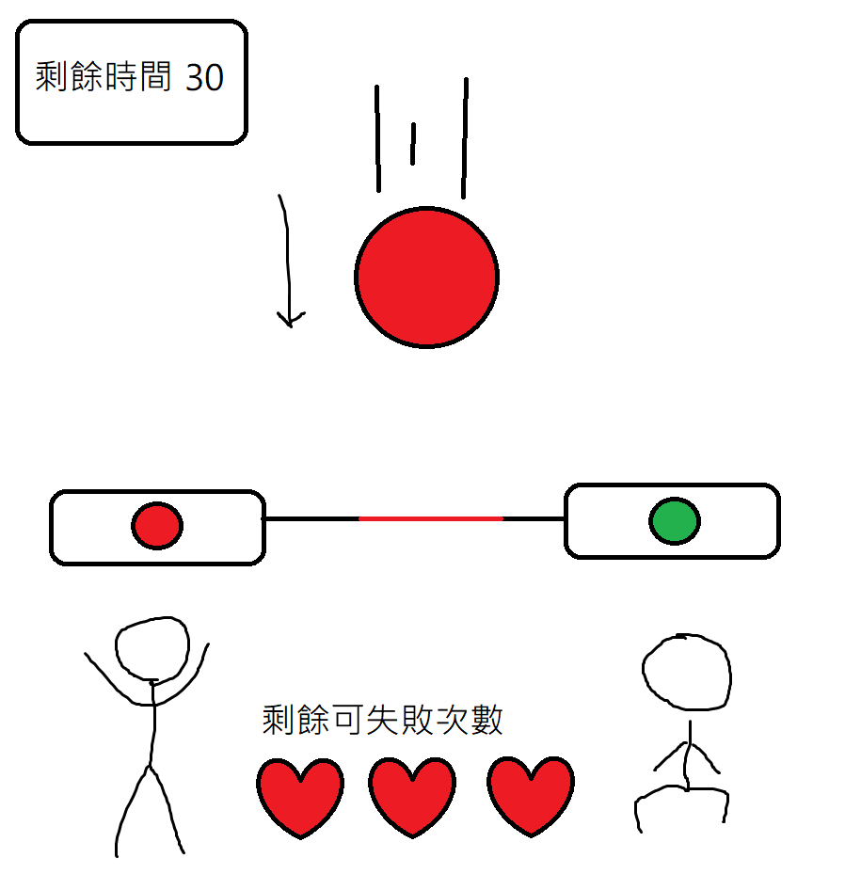

遊戲設計
第二關:抑制控制

Slide 9
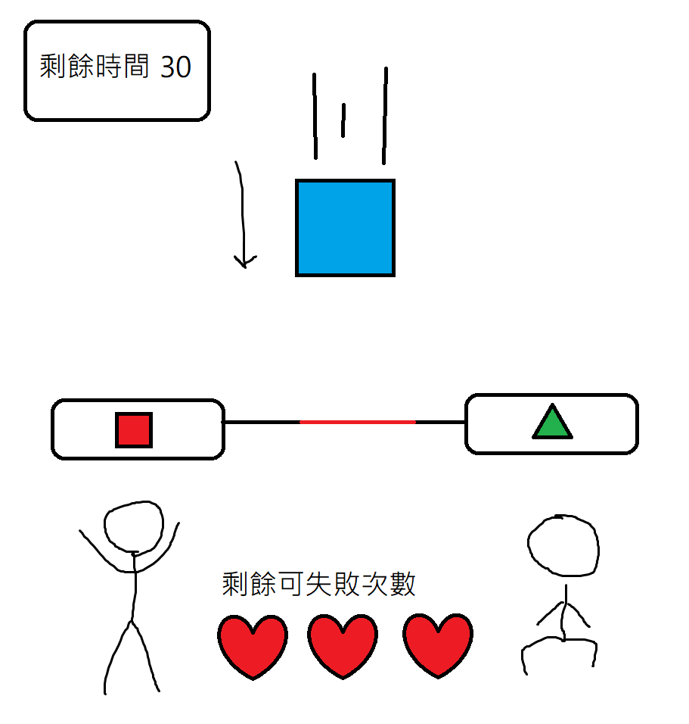
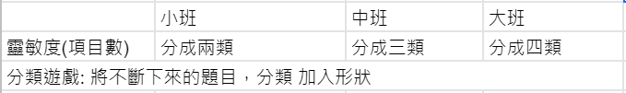
遊戲設計
第三關:認知彈性

Slide 10
遊戲呈現模式

Slide 11
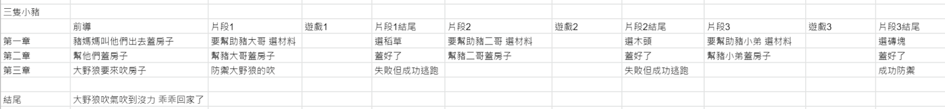
遊戲設計
遊戲呈現模式

Slide 12
謝謝聆聽 敬請不吝賜教

